Slide 1
Банки — сегментация пользователей по потреблению
Автор: Сергей Сильченко

Slide 2
Цели и задачи
Выяснить причину оттока клиентов банка и составить рекомендации по их удержанию. - Проанализировать клиентов для сегментации пользователей по количеству потребляемых продуктов.
- Определить особенности потребления продуктов.
Выявить популярные услуги,
Составить портрет клиентов, подверженных оттоку из банка.

Slide 3
Выводы
Наиболее подвержены оттоку клиенты у которых:
это мужчины (65% от всех отточных клиентов);
средний балл собственности составляет 3-4;
пользуются 2-3 продуктами;
место обслуживания Ярославль;
у четверти клиентов положительный баланс на счёте медианным размером 782 410.47 руб.;
медианный возраст 39 лет;
медианный доход - 125 390.62 руб.

Slide 4
Проверка гипотез показала, что:
кредитный рейтинг уходящих клиентов отличается от рейтинга верных;
средние доходы отточных и неотточных клиентов разные;
отток больше зависит от города обслуживания клиента в Ярославле и Ростове, а в Рыбинске - нет;
средний возраст клиентов оказывает влияние на отток, потому что не совпадает у уходящих и верных клиентов.

Slide 5
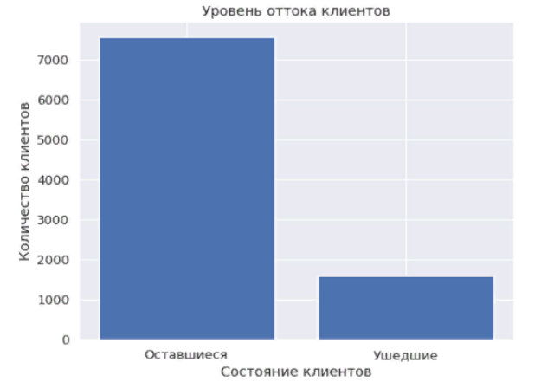
Уровень оттока
Уровень оттока клиентов: 18.20%

Slide 6
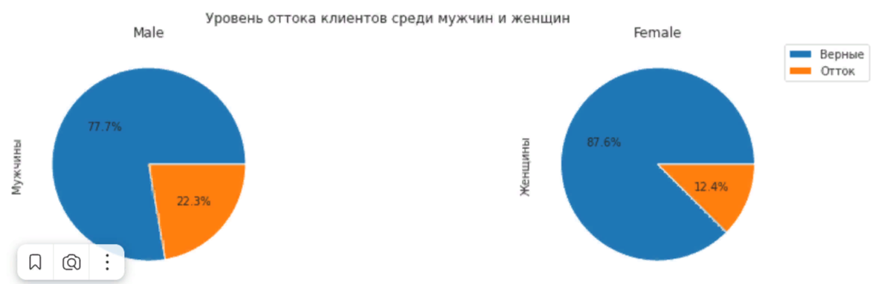
Отток по полу
Отток выше среди мужчин (22.3%), а среди женщин ниже (12.4%).

Slide 7
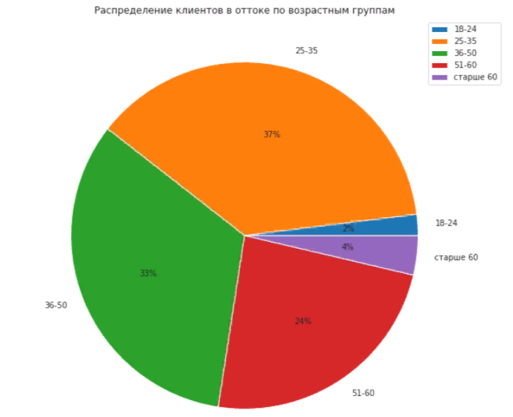
Возрастные группы в оттоке
Больше всего доли оттока среди клиентов
в возрастных группах: 25-35 лет и 36-50 лет

Slide 8
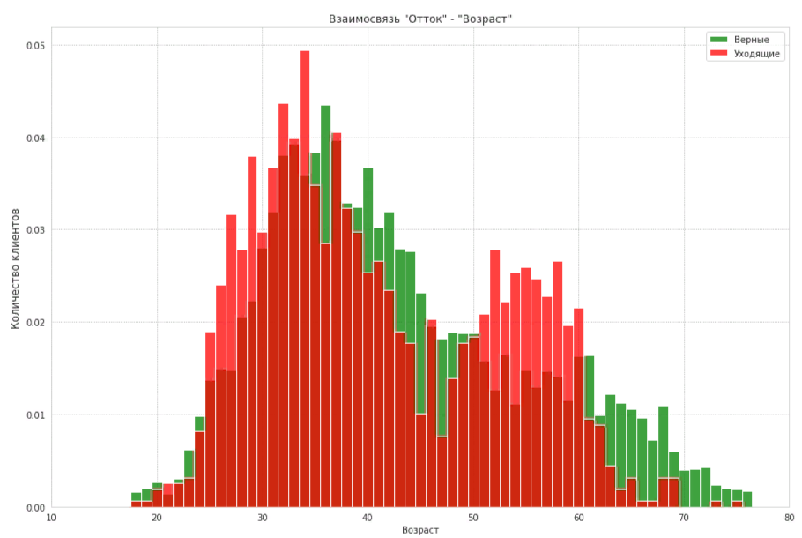
Сравнение оттока по возрасту
Чаще всего подвержены оттоку клиенты возраст от 25 до 35 лет и от 47 до 60 лет.

Slide 9
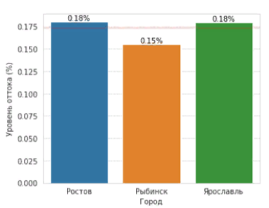
Отток по городам
Больше всего отток в Ярославле,
такой же высокий уровень в Ростове.

Slide 10
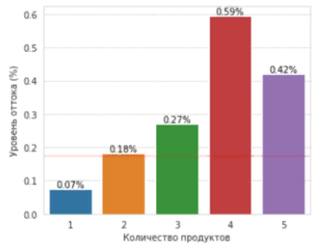
Отток по количеству продуктов
Больше всего уходят клиенты, которые пользуются
4 и 5 продуктами.

Slide 11
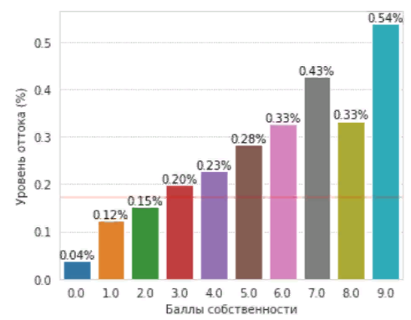
Отток в связи с собственностью
Чаще уходят клиенты у которых 7 и 9 баллов собственности

Slide 12
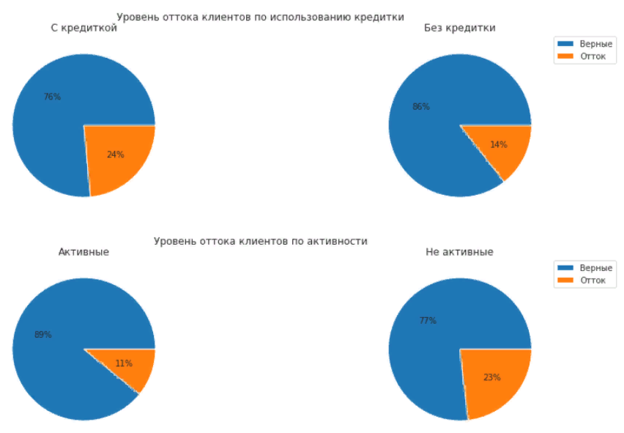
Финансовая активность и отток
Отток больше среди малоактивных клиентов с кредиткой

Slide 13
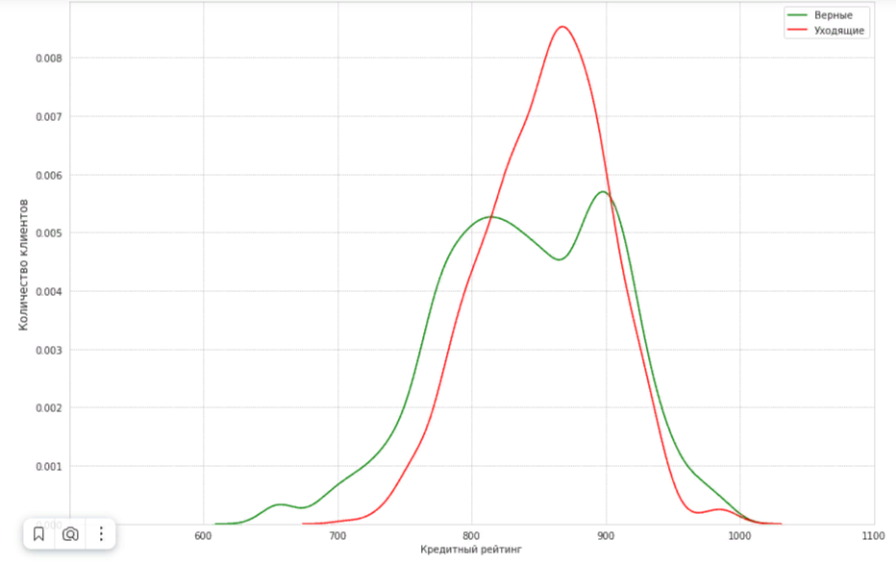
Зависимость от рейтинга
Кредитный рейтинг у подверженных оттоку клиентов стоит в диапазоне
800-950 баллов

Slide 14
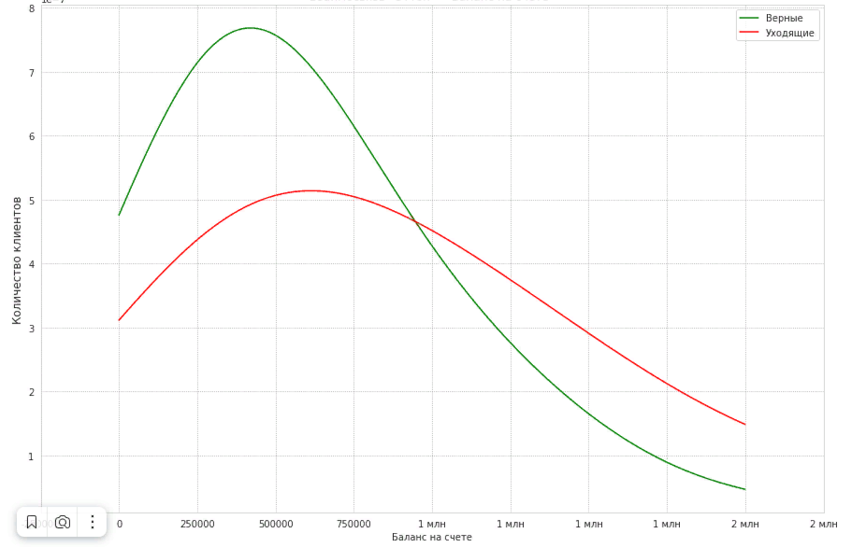
Отток и баланс на счёте
Видна зависимость оттока с балансом на счёте, который у уходящих клиентов составляет более 1 млн рублей.
Таких клиентов почти 40% от тех,
у кого на счёте такая большая сумма, и более 7% от всех клиентов банка.

Slide 15
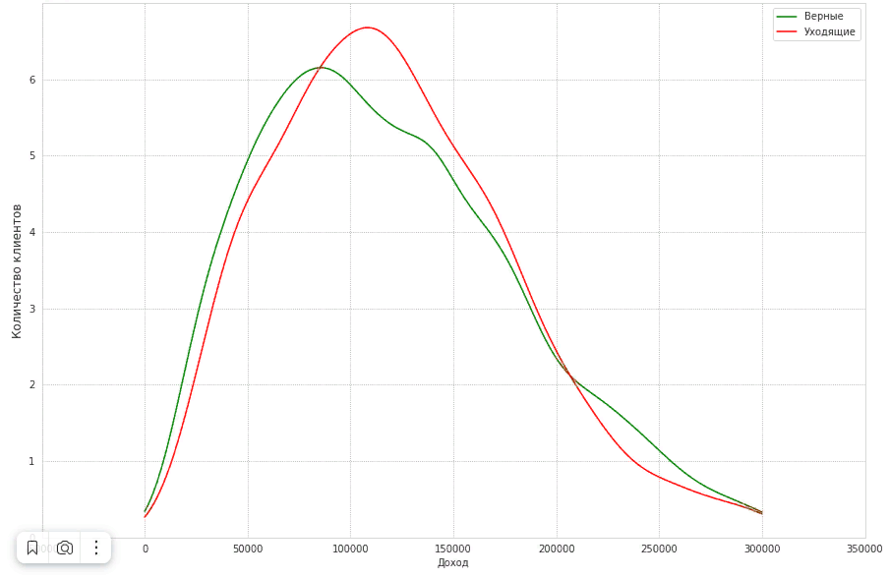
Доход и отток
Оценочный доход клиентов, которые планируют покинуть банк составляет от 85 до 110 тыс. рублей.

Slide 16
Рекомендации по сегментам
Сегмент 1: возраст 50-60 лет, нет кредитной карты (количество клиентов: 570, уровень оттока: 34%) Можно предложить кредитную карту.
Сегмент 2: баллы собственности 2-5, доход более 150 тыс. руб., баланс более 300 тыс. руб. (количество клиентов: 1277, уровень оттока: 31%) Предложить индивидуальные условия по дебетовым счетам и страхование собственности.
Сегмент 3: возраст 25-35 лет, кредитный рейтинг 800-950, активность: да (количество клиентов: 1087, уровень оттока: 39%) Предложить кредит: ипотеку, автокредит и т.п.

Slide 17
Дополнительные рекомендации
Клиентам с 1 продуктом нужно активно предлагать дополнительные продукты (клиенты с двумя продуктами наименее подвержены оттоку).
Для клиентов с кредитным рейтингом ниже 400 надо разработать новый продукт.
Для молодых клиентов с 2 продуктами разработать новые продукты и условия.
Клиентам с 3 продуктами повысить качество обслуживания.
У клиентов с 4 и более продуктами выяснить причину оттока, возможно, это что-то одно: продукт или услуга, может какие-то моменты в обслуживании.

